Slide 1


Toán 4
LUYỆN TẬP
LUYỆN TẬP
Trang 128
Family Trip
MăngNon

Slide 2


Yêu cầu cần đạt
1. Kiến thức
- Củng cố KT về phép cộng phân số
2. Kĩ năng
- Thực hiện cộng được các PS cùng MS, khác MS
- Vận dụng giải các bài toán liên quan
3. Phẩm chất
- Tự giác, cẩn thận, trình bày bài sạch sẽ.
4. Góp phần phát triển các NL
- NL tự học, làm việc nhóm, NL tính toán
* Bài tập cần làm: Bài 1, bài 2 (a, b), bài 3 (a, b).. HSNK làm tất cả bài tập

Slide 3
Hello các bạn, mình là hướng dẫn viên nhí, người sắp xếp các hoạt động cho buổi picnic. Có nhiều hoạt động thú vị khác nhau, mỗi hoạt động sẽ có nhiệm vụ được giao. Các bạn hãy cùng mình tham gia các mini game để hoàn thành nhiệm vụ nhé!

Slide 4
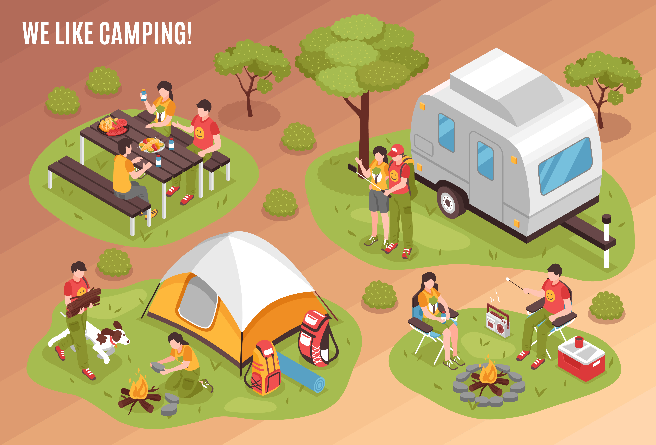

Các nhiệm vụ
3
1
2
4

Slide 5
Nhiệm vụ 1
Chúng ta cần chuẩn bị thức ăn, các bạn hãy giúp mình hoàn thành bài tập sau để giành được phần thưởng nhé!
1

Slide 6
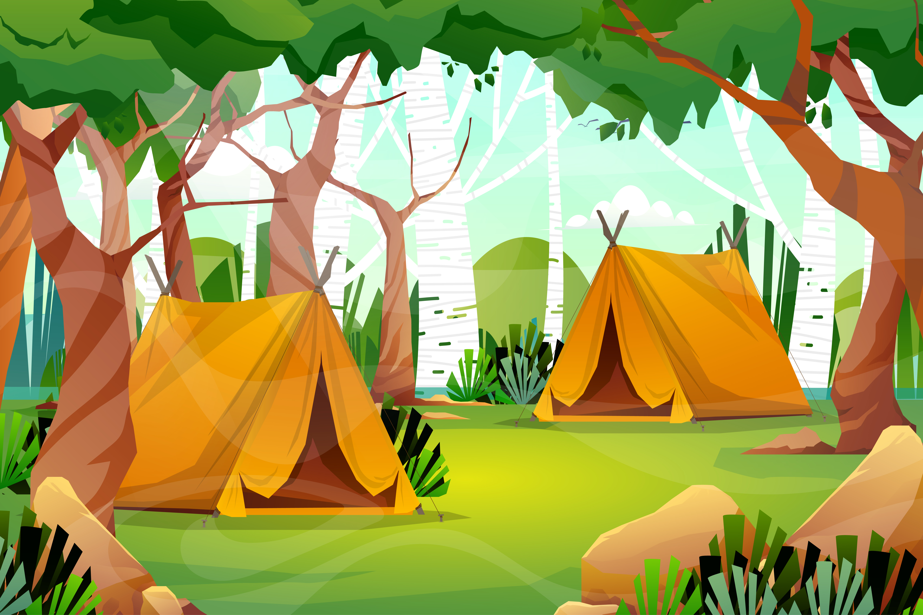




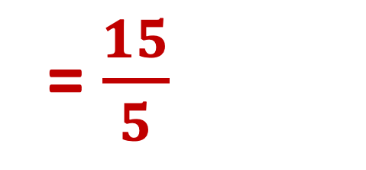





Bài 1: Tính
$\frac{2}{3}+\frac{5}{3}$
$\frac{6}{5}+\frac{9}{5}$
$\frac{12}{27}+\frac{7}{27}+\frac{8}{27}$
= $\frac{2+5}{3}$
= $\frac{7}{3}$
= $\frac{6+9}{5}$
= $\frac{15}{5}$
= 3
= $\frac{12+7+8}{27}$
= $\frac{27}{27}$
=1

Slide 7

Nhiệm vụ 1
NHIỆM VỤ HOÀN THÀNH
1

Slide 8
Các nhiệm vụ
3
1
2
4

Slide 9
Nhiệm vụ 2
Nhiệm vụ 2, hãy cùng nhau chuẩn bị một số đồ dùng cho buổi picnic hôm nay nhé!
2

Slide 10









Bài 2: Tính
$\frac{3}{4}+\frac{2}{7}$
$\frac{5}{16}+\frac{3}{8}$
= $\frac{21}{28}+\frac{8}{28}$
= $\frac{21+8}{28}$
= $\frac{29}{28}$
= $\frac{5}{16}+\frac{6}{16}$
= $\frac{5+6}{16}$
= $\frac{11}{16}$

Slide 11
Nhiệm vụ 2
NHIỆM VỤ HOÀN THÀNH
2

Slide 12
Các nhiệm vụ
3
1
2
4

Slide 13
Nhiệm vụ 3
Nhiệm vụ 3, hãy giải bài tập sau để khám phá những hoạt động ngoài trời thú vị nhé!

Slide 14


Bài 3: Rút gọn rồi tính:
$\frac{3}{15}+\frac{2}{5}$
$\frac{4}{6}+\frac{18}{27}$

Slide 15
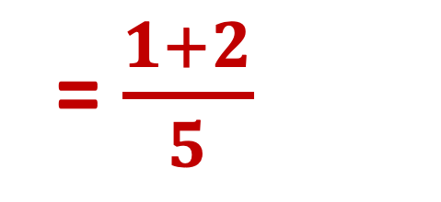
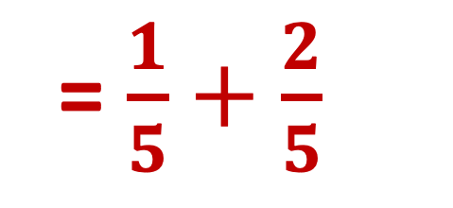



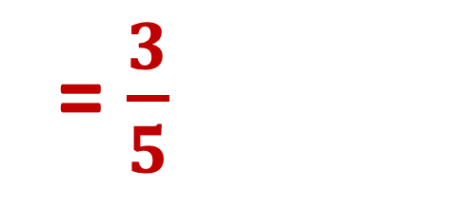
Bài 3: Rút gọn rồi tính:
$\frac{3}{15}+\frac{2}{5}$
Ta thấy: $\frac{3}{15}$= $\frac{3 : 3}{15 : 3}=\frac{1}{5} ; \frac{2}{5}$là phân số tối giản
= $\frac{1}{5}+\frac{2}{5}$
= $\frac{1+2}{5}$
= $\frac{3}{5}$
Vậy $\frac{3}{15}+\frac{2}{5}$

Slide 16
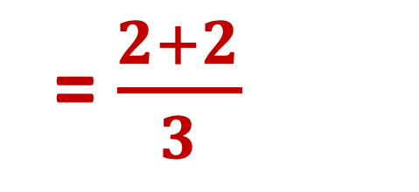
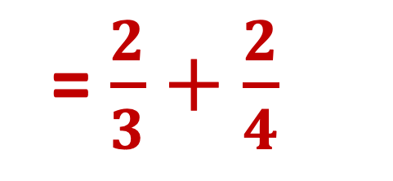
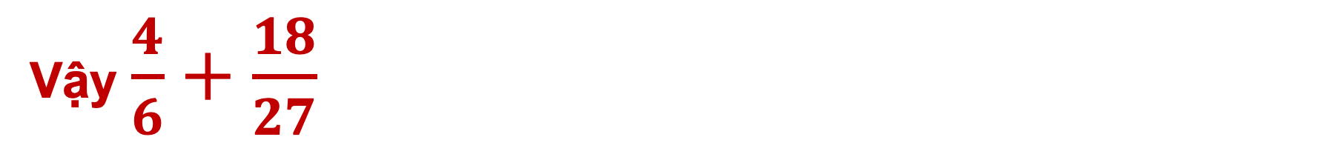


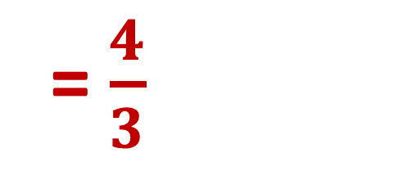
Bài 3: Rút gọn rồi tính:
b. $\frac{4}{6}+\frac{18}{27}$
Ta thấy: $\frac{4}{6}=\frac{2}{3}$ và $\frac{18}{27}=\frac{2}{3}$
= $\frac{2}{3}+\frac{2}{4}$
= $\frac{2+2}{3}$
= $\frac{4}{3}$
Vậy $\frac{4}{6}+\frac{18}{27}$

Slide 17
Nhiệm vụ 3
NHIỆM VỤ HOÀN THÀNH
3

Slide 18
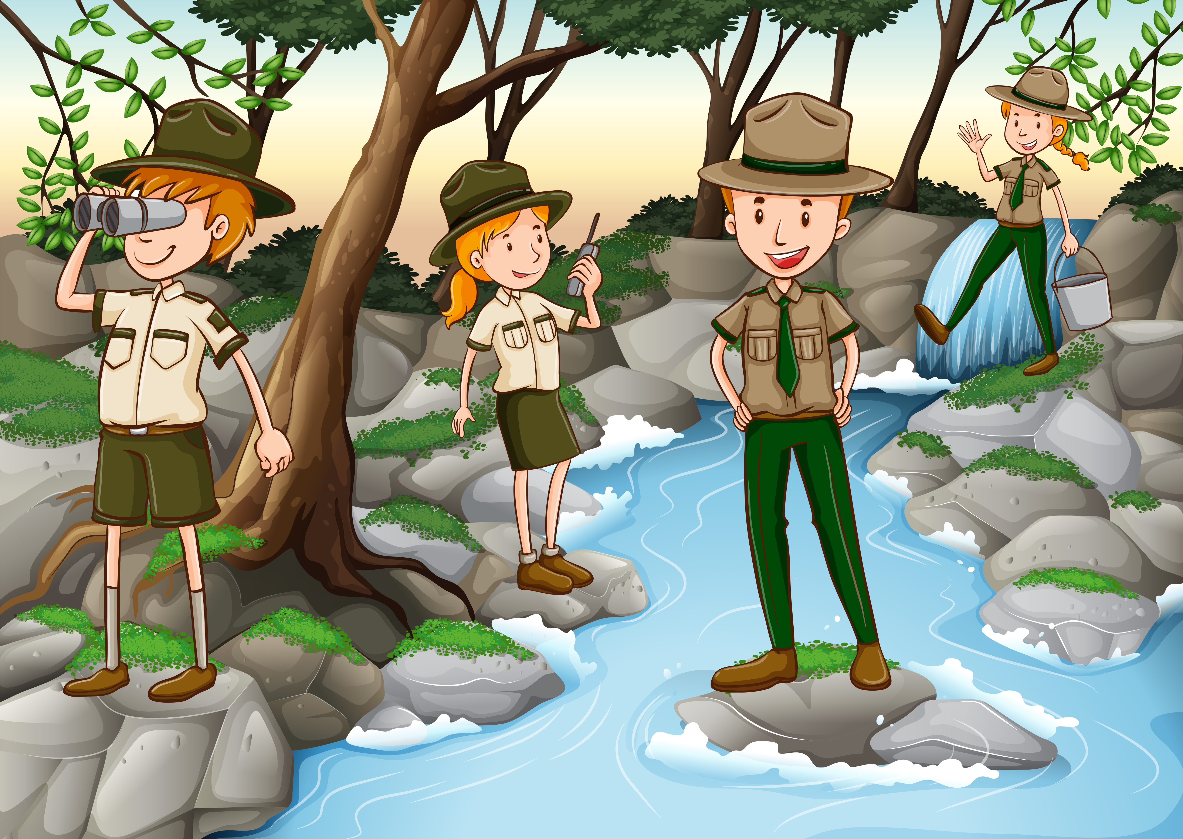
NGẮM CẢNH

Slide 19
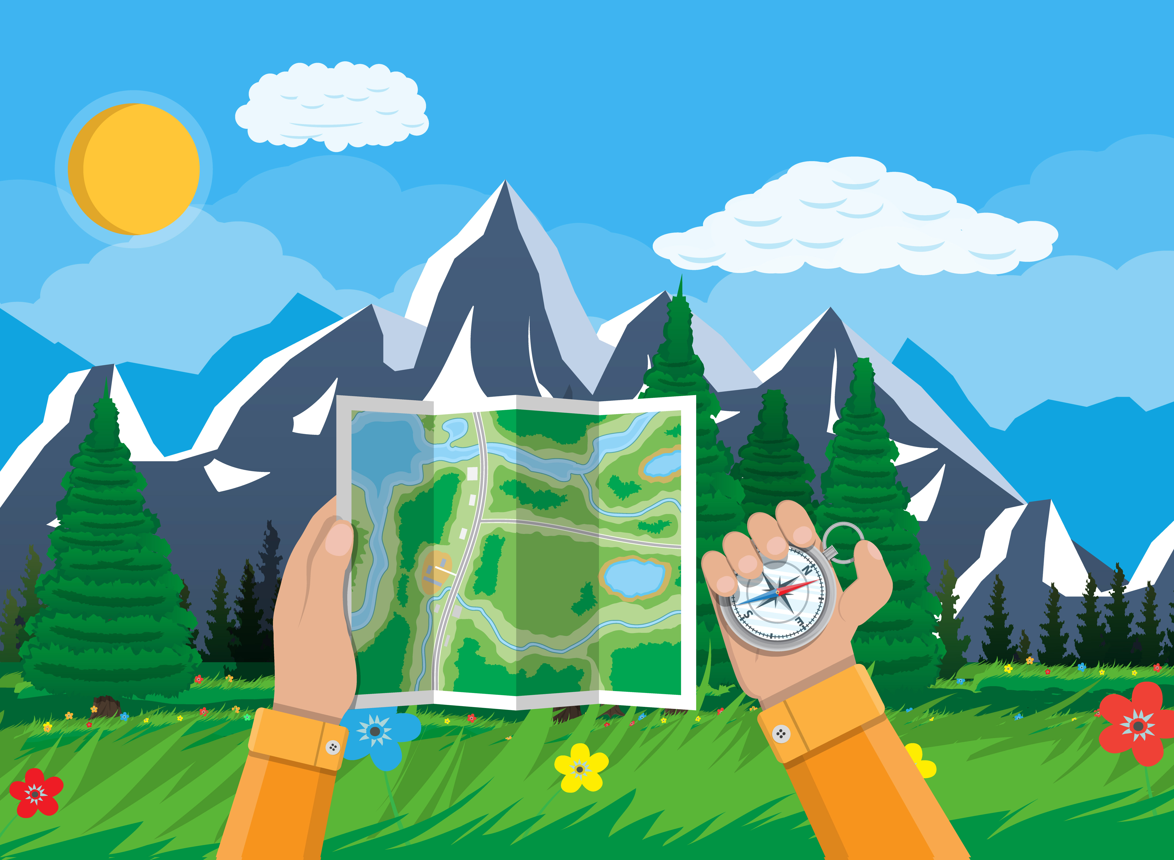
LEO NÚI

Slide 20

GIAO LƯU

Slide 21
Các nhiệm vụ
3
1
2
4

Slide 22
Nhiệm vụ 4
Nhiệm vụ 4, trời bắt đầu tối rồi, hãy cùng nhau tham gia trò chơi đốt lửa trại nhé!

Slide 23
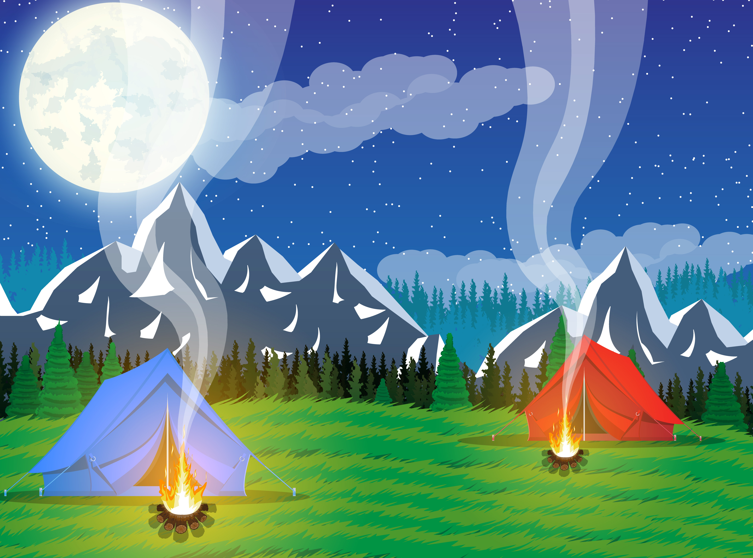

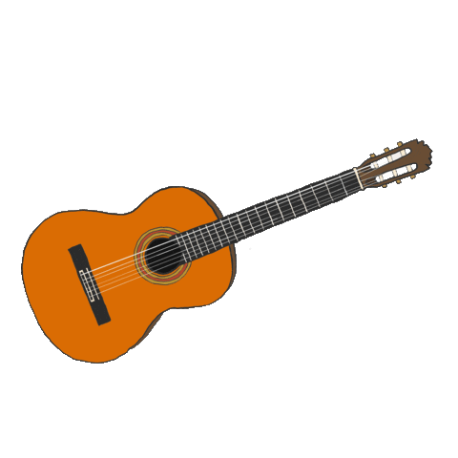


VUI ĐỐT LỬA TRẠI
Notes:
Bấm vô các hình cây đàn, 2 em bé, củi, chips để đến các gói câu hỏi
Bấm vào dòng chữ Vui đốt lửa trại để đến slide cuối

Slide 24
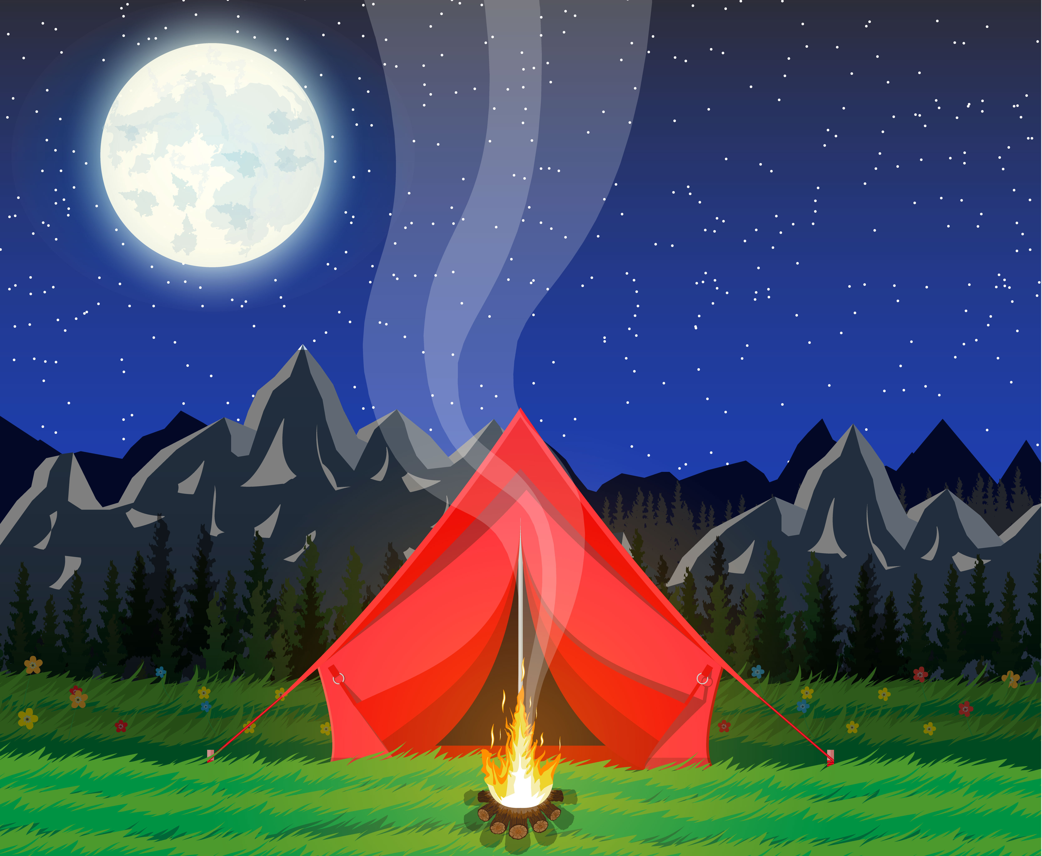

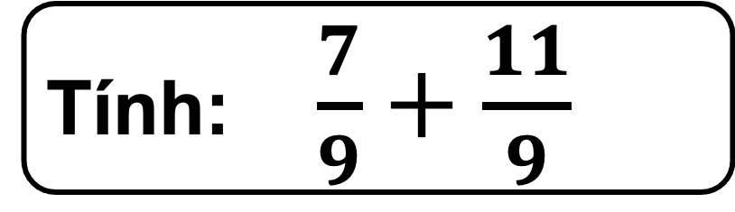


Tính: $\frac{7}{9}+\frac{11}{9}$
$$\frac{18}{9}$$
$$\frac{4}{9}$$
A
B
2
CẢ A VÀ C
C
D
Notes:
Bấm vào bạn nhỏ để quay trở lại

Slide 25
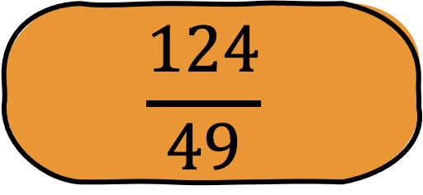
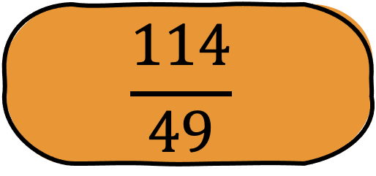
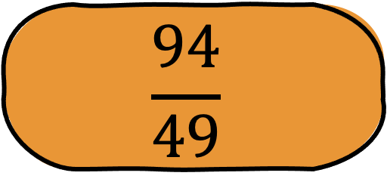
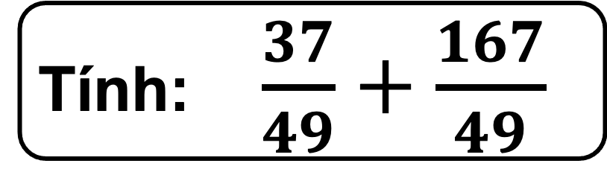
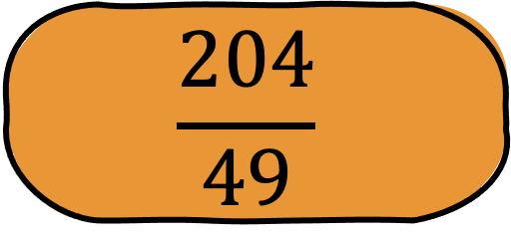
Tính: $\frac{37}{49}+\frac{167}{49}$
$$\frac{94}{49}$$
$$\frac{114}{49}$$
A
B
$$\frac{204}{49}$$
$$\frac{124}{49}$$
C
D
Notes:
Bấm vào bạn nhỏ để quay trở lại

Slide 26
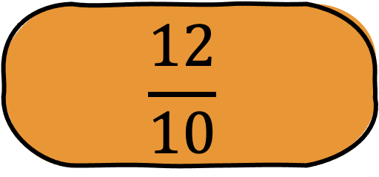


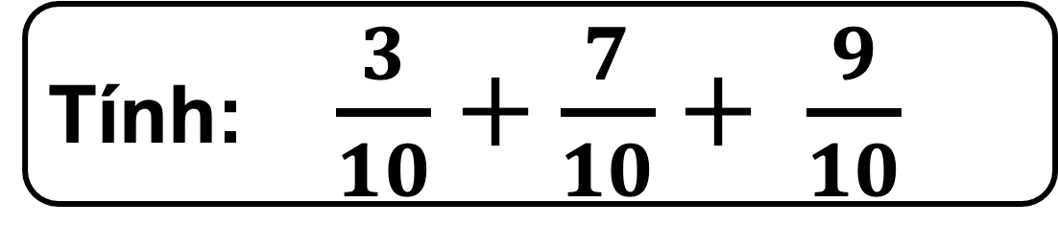

Tính: $\frac{3}{10}+\frac{7}{10}+ \frac{9}{10}$
$$\frac{10}{19}$$
$$\frac{20}{10}$$
A
B
$$\frac{12}{10}$$
$$\frac{19}{10}$$
C
D
Notes:
Bấm vào bạn nhỏ để quay trở lại

Slide 27





Tính: $\frac{3}{12}+\frac{5}{4}$
$$\frac{4}{6}$$
$$\frac{3}{2}$$
B
A
$$2$$
$$\frac{8}{4}$$
C
D
Notes:
Bấm vào bạn nhỏ để quay trở lại

Slide 28


Chúng ta đã có một đêm đốt lửa trại thật vui, xin chào tạm biệt các bạn nhé!

